Slide 1

实验二
点对最短距离问题探究
蛮力法与分治法算法效率分析
指导老师：刘刚 分享人：吴嘉楷

Slide 2


目录
01 前置工作
02 蛮力法
03 分治法
04 算法效率比较
05 实验总结

Slide 3


01
前置工作

Slide 4


随机样本的生成
计算机所产生的随机数其实并不是真正随机的，而是伪随机的。当我们在使用C++的rand()生成随机数时得到的实际上是从由随机数种子生成的一个数字序列中生成的一个数，该数字序列的长度一般是65535。如果不改变随机数种子的话，那么生成随机数的过程就是每次在一个固定的数字序列中拿出一个数。
为保证样本组的一致性，同时必须将样本存储至文件中。
分析：
随机样本的类型对最近点问题的算法影响不大，为了方便起见，我们可以将样本坐标值的数据类型设置为int类型。
其次，为了保证对比实验的可靠性，我们还需要控制变量，即控制不同算法所使用的样本是一致的，因此，需要生成随机样本并保存至文本文件中，从而得以使用同一份随机样本数据。
为了减少偶然误差，我们需要生成多组随机样本。
Notes:
这段我将以探讨随机样本的生成为主题。在算法研究中，随机样本起着至关重要的作用，它确保了实验结果的可靠性。因此，我们需要关注如何有效地生成随机样本。首先，我们可以通过编程语言提供的相关函数或算法来生成满足特定分布的随机样本数据。这些函数和算法可以帮助我们在需要时生成具有所需特征的随机样本，从而为后续的算法分析和实验做好准备。其次，我们需要读取生成的随机样本数据，并进行必要的预处理。这一步骤对于保证数据质量和准确性至关重要。预处理过程可能包括数据清洗、归一化、缺失值处理等。通过对原始数据进行预处理，我们可以消除噪声和异常值，使得数据更适合进行进一步的算法分析。在这一过程中，我们需要密切关注数据的分布情况，以确保生成的随机样本满足我们的假设和需求。此外，我们还需要考虑样本的数量，以确保我们有足够的数据来进行可靠的统计分析。总之，随机样本的生成是算法研究中的一个关键步骤。通过利用编程语言提供的相关函数和算法，我们可以生成满足特定分布的随机样本数据。然后，我们还需要对生成的随机样本进行读取和处理，以便后续的算法分析和实验。在整个过程中，我们需要关注数据的质量、分布和数量，以确保实验结果的可靠性。

Slide 5
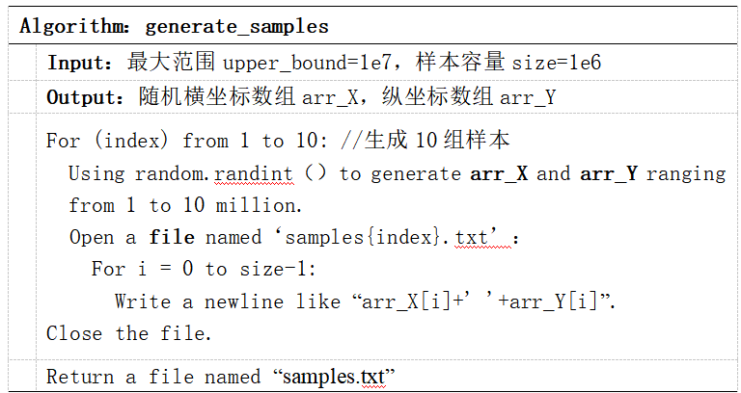
随机样本的生成
解决方案：
使用python的 numpy 包中的random类的randint方法横向生成两组同样大小的随机整数，然后将之组合成一组样本点，再按照特定的格式（两个坐标值中间间隔一个空格）写入文本文件中存储起来，以便于后续对样本的读入。
（设置样本范围为1~1e7，样本容量为1e6，样本组数为10）
优点：
速度较快：numpy 是用 C 语言编写的，并且针对数组操作进行了优化。
支持数组操作：numpy 的 randint 方法支持直接生成整数数组，而不仅仅是单个随机数，因此它可以更高效地生成大量随机数。
操作简单：相比使用C语言或C++生成随机数，使用random类的randint方法显然更加方便迅捷，且文件读写也更为简单。
随机数范围大：random类的randint方法可以指定随机数的范围，避免重复数据的频繁出现
Notes:
这段我将以探讨随机样本的生成为主题。在算法研究中，随机样本起着至关重要的作用，它确保了实验结果的可靠性。因此，我们需要关注如何有效地生成随机样本。首先，我们可以通过编程语言提供的相关函数或算法来生成满足特定分布的随机样本数据。这些函数和算法可以帮助我们在需要时生成具有所需特征的随机样本，从而为后续的算法分析和实验做好准备。其次，我们需要读取生成的随机样本数据，并进行必要的预处理。这一步骤对于保证数据质量和准确性至关重要。预处理过程可能包括数据清洗、归一化、缺失值处理等。通过对原始数据进行预处理，我们可以消除噪声和异常值，使得数据更适合进行进一步的算法分析。在这一过程中，我们需要密切关注数据的分布情况，以确保生成的随机样本满足我们的假设和需求。此外，我们还需要考虑样本的数量，以确保我们有足够的数据来进行可靠的统计分析。总之，随机样本的生成是算法研究中的一个关键步骤。通过利用编程语言提供的相关函数和算法，我们可以生成满足特定分布的随机样本数据。然后，我们还需要对生成的随机样本进行读取和处理，以便后续的算法分析和实验。在整个过程中，我们需要关注数据的质量、分布和数量，以确保实验结果的可靠性。

Slide 6
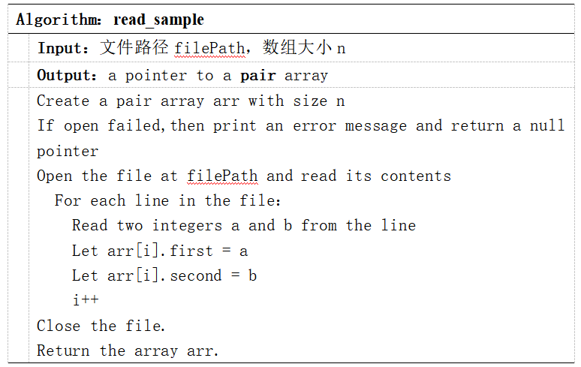
随机样本的读取
算法利用C++语言实现，使用C++读取会方便许多。由于一个样本是一个蕴含坐标信息的数据元，即包含两个整型数据，于是每个样本元都可以用pair<int,int>类型来存储。
由于算法运行在C++上，且样本写入时一个样本坐标点（两个以空格间隔的整型数据）独占一行，于是我使用C++的fstream头文件中的ifstream类进行样本数值的读取，并且抽象成一个read_sample函数，返回值为一个在堆区的arr样本数组，返回类型为pair<int,int>*。
Notes:
这段我将主要介绍如何生成和读取随机样本，以及如何使用check()函数验证排序算法的正确性和准确性。首先，让我们来讨论随机样本的生成方法。随机样本是通过对数据源进行特定的处理和操作来获得的。我们通常使用一种称为随机抽样的技术来生成随机样本。随机抽样的过程涉及到从数据集中选取一部分观察值，这些观察值在统计上具有代表性，并且在整个数据集中的分布是均匀的或符合某种特定分布规律的。生成随机样本的算法有很多种，其中最常见的包括简单随机抽样、分层抽样和聚类抽样等。接下来，让我们来了解如何读取生成的随机样本。读取随机样本的过程可以分为两个步骤：文件读取和数据处理。首先，我们需要从指定的文件中读取数据。这个过程可能涉及到一些文件读写的操作，比如打开文件、解析文件格式等。一旦我们成功读取了文件内容，我们就可以对数据进行处理了。数据处理的过程可以包括数据清洗、特征提取、特征转换等操作，以便将原始数据转化为适合我们分析的形式。最后，让我们来看一下如何利用check()函数来检验排序算法的正确性和准确性。check()函数是一个常用的工具，用于验证我们的排序算法是否能够按照预期的方式工作。通过调用check()函数，我们可以输入一个未排序的序列作为参数，并期望得到按升序排列后的输出结果。如果输出结果与预期一致，那么我们可以认为我们的排序算法是正确的；否则，我们需要对我们的算法进行调试和修复。以上就是关于随机样本的生成和读取方法以及使用check()函数验证排序算法的介绍。希望这些内容能够帮助到大家。下面我将继续讲解下一个主题。

Slide 7
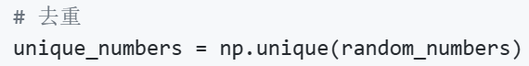
随机样本重叠率分析
样本的范围为1~1e7，而样本容量仅有1e6，因此，对于样本的坐标值而言，理论上重叠率约为1e6 / 1e7 约等于1/10，重叠率较低，再加上一个样本单元实际上包含两个坐标值，于是样本点的重叠率为（1/10）²为1/100，概率很小。
此外，为了达到真正意义上的无重复样本，我们还可以使用numpy包提供的unique方法进行去重操作：
Notes:
这部分我将以“检验排序算法的正确性——check()函数”为主题展开讨论。在算法开发和优化过程中，检验其正确性的重要性不言而喻。通过实现check()函数，我们可以验证排序算法的稳定性和高效性。首先，让我们来看看check()函数的实现过程。我们首先会随机生成样本数据，然后使用不同的排序算法对这些数据进行排序。最后，我们将比较排序前后的结果以确定算法是否正确。这个过程可以帮助我们评估排序算法在不同情况下的表现，并发现其中存在的问题和潜在的改进空间。对于检验结果的分析和讨论，我们将深入探讨不同排序算法在性能和适用场景上的差异。通过对check()函数的检验结果进行分析，我们可以得到更全面的认识，从而为后续的优化和改进提供依据。这些差异可能涉及到时间复杂度、空间复杂度以及特定应用场景下的优劣势等方面。只有通过全面的分析和讨论，我们才能更好地理解和利用各种排序算法的特性，以解决实际问题并提升效率。在这一页中，我们将深入研究check()函数的应用和影响。通过严谨的实现过程和深入的分析和讨论，我们将能够更好地理解不同排序算法的性能和应用情况，为未来的优化和改进奠定基础。谢谢大家。

Slide 8
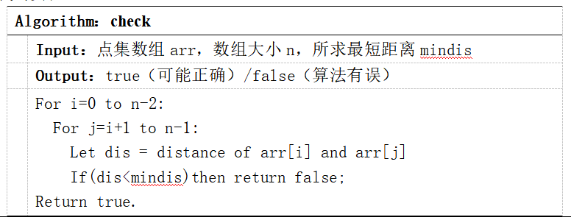
必要条件检验算法的正确性
基本原理：
暴力法遍历所有点之间的距离，检查是否有比所求的最短距离更小的，若有，即可证明求点对最短距离算法设计有误。（必要不充分条件）
Notes:
这部分我将以检验topK算法的步骤和关键作用为主题，深入探讨我们如何通过checkTopK()函数来验证topK算法的正确性。首先，让我们了解一下checkTopK()函数的作用。在检验topK算法中，checkTopK()函数扮演着至关重要的角色，它的任务是对算法进行深度测试，从而保证其性能、准确性以及稳定性。然后，我们将详细展示如何使用checkTopK()函数对topK算法进行检验的结果分析。这一部分将包括具体的测试数据，结果对比，以及可能出现的问题和解决方案。最后，我将介绍一些关于优化和改进我们的检验方法的想法，以及未来可能的研究方向。这些内容将帮助我们更深入地理解topK算法，并为未来的研究和应用奠定坚实的基础。

Slide 9
02
蛮力法
Notes:
今天，我们将深入探讨五种主要排序算法：冒泡排序、选择排序、插入排序、合并排序和快速排序。首先，让我们从冒泡排序开始，了解其工作原理，然后分析其在时间复杂度和空间复杂度方面的表现。接下来，我们会学习选择排序的基本原理，以及它在性能评估上的表现。同样，我们也会深入研究插入排序，并分析其效率。然后我们会转向合并排序，理解它如何工作，并研究其时间和空间复杂性。最后，我们将讨论快速排序，包括它的运作方式以及在时间和空间复杂性方面的分析。

Slide 10
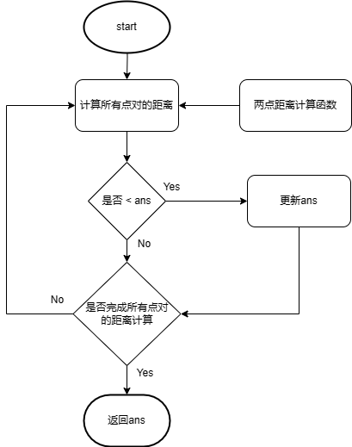
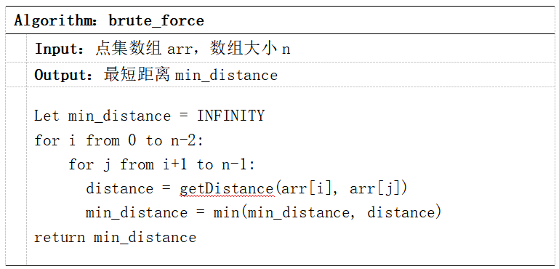
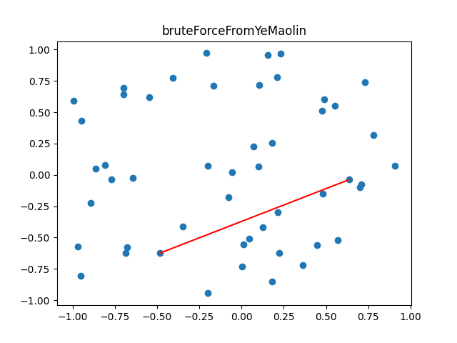
蛮力法
基本思想
于给定的一组点，计算每一对点之间的距离，然后逐个进行大小比较，从而找到其中最小的距离。
伪代码 Pseudo-Code
Notes:
这段我将以冒泡排序为话题，深入探讨其原理、实现步骤以及时间复杂度。首先，让我们来讨论冒泡排序的基本原理。冒泡排序是一种简单的排序算法，通过相邻元素之间的比较和交换来实现排序。具体地说，该算法重复地遍历要排序的数列，一次比较两个元素，如果它们的顺序错误就把它们交换过来。这种操作会使得未排序的最大值逐渐向数组的末尾移动。通过多次这样的遍历，我们可以将整个列表按照从小到大的顺序排列完毕。下面我将详细介绍冒泡排序的具体实现步骤。冒泡排序的实现包括多次遍历数组，每次遍历都将未排序的最大值移到末尾。在每一次遍历过程中，我们从数组的第一个元素开始，比较相邻的两个元素，如果前一个元素大于后一个元素，则交换它们的位置。接着，对第二个元素到倒数第二个元素进行同样的操作。这个过程会一直持续，直到最后一个元素被检查完为止。然后，我们再次从第一个元素开始进行遍历，这次是检查已经排序的元素是否满足从小到大的顺序。如果不满足，则再次进行相邻元素的比较和交换。这样经过多次的遍历和比较，我们最终得到一个按照递增或递减顺序排列的数列。接下来是关于冒泡排序的时间复杂度分析。冒泡排序的时间复杂度为O(n^2)，其中n代表待排序的元素个数。这意味着当数据规模增加时，冒泡排序所需的运算次数会呈平方级增长。因此，冒泡排序在处理大规模数据时效率较低。但同时，由于其简单易懂的实现逻辑，冒泡排序适用于小规模数据或者已经基本有序的数据。在这种情况下，冒泡排序可以提供较好的性能表现。总结来说，冒泡排序是一种简单而直观的排序算法，其基本原理是通过相邻元素的比较和交换来实现排序。它的具体实现步骤包括多次遍历数组，每次都将未排序的最大值移动到末尾。然而，由于其时间复杂度较高，冒泡排序在处理大规模数据时效率较低，更适合小规模数据或者已经基本有序的数据场景。通过深入了解冒泡排序的原理和特点，我们可以更好地选择和应用适合的排序算法来解决问题。

Slide 11
算法优化
优化方案
1.外层循环到末尾倒数第二个点即可，否则最后一次循环是不执行的；每次距离计算中的第二个点在第一个点往后的点集中选取，避免重复计算。
2.由于比较运算效率较高，因此，我们可以利用条件判断语句来进行剪枝，而不必太过关心条件判断带来了太多的时间消耗。我们在每次计算完两点间的横坐标之差后，判断该差值是否大于等于当前得到的最短距离，若是，则continue跳过之后的加减乘除以及赋值运算。
3.计算点对距离时暂时不逐一地去开根号，而是得到一个最短距离的平方值，在循环外执行开根号操作。
效果分析：
由于剪枝减去的东西较少，此算法优化的效果并不显著，时间复杂度仍为O(n²)。但是，我们却从中发现了一个奇妙的问题：在同样的算法实现下，调用函数会比直接使用函数体里面的代码慢一点。
原因分析：
从理论上讲，编译器可以对函数进行内联优化，将函数调用处替换为函数体的代码，从而减少函数调用的开销。据此，我们猜测，可能是由于函数调用时产生的额外开销，以及编译器的优化能力较差造成的影响。
Notes:
这部分我将以深入分析几种常见排序算法的原理，包括冒泡排序、选择排序和插入排序。首先，让我们来看一下冒泡排序的工作原理。冒泡排序通过不断地比较相邻的元素并进行适当的元素交换，将数列中的最大（或最小）值逐步“冒泡”到数列的末端。这种排序方法虽然直观简单，但效率相对较低，尤其是在处理大规模数据时。接着，我们来解析一下选择排序算法。在执行选择排序时，我们会从待排序部分的第一个元素开始，遍历整个未排序部分，每次从未排序部分中选出最小（或最大）的元素，然后将该元素放到已排序序列的末尾。这个过程会持续进行，直到所有的元素都已经被正确地排序到他们应该在的位置上。最后，我们来剖析一下插入排序的过程。插入排序的工作方式是从第二个元素开始，将当前元素与前面的元素进行比较，找到合适的位置并插入，从而实现有序排列。尽管插入排序在某些特定情况下可以表现得非常高效，但其总体性能通常不如其他更先进的算法。这些就是我们今天要讨论的三种基础的、广泛使用的排序算法：冒泡排序、选择排序和插入排序。在接下来的部分，我们将深入研究这些算法的具体实现和应用。

Slide 12
03
分治法
Notes:
在今天的分享中，我们将深入探讨TopK问题，首先介绍解决思路和分析。在解决问题之前，我们需要进行前置准备，检验算法的正确性。接着，我将向大家展示四种解决方案：第一种、第二种、第三种和第四种。让我们一起探索这个问题的解决方法吧。

Slide 13
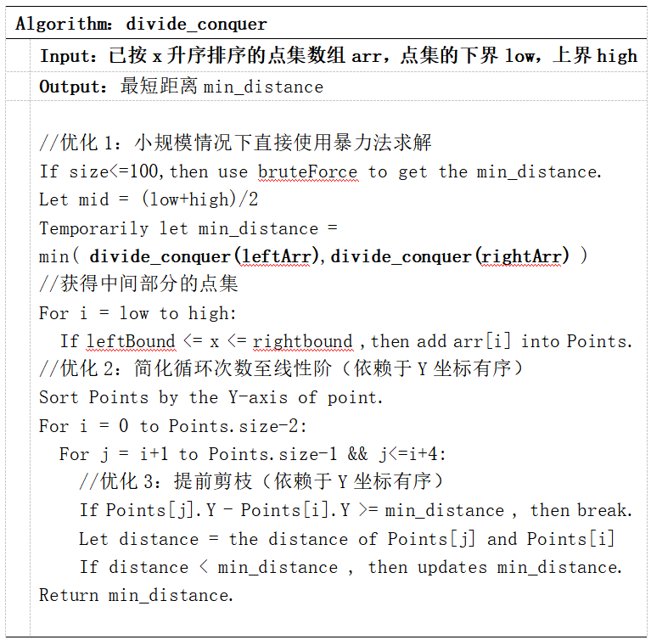
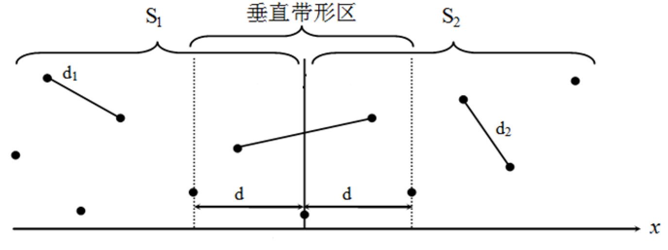
分治法
算法思想
伪代码 Pseudo-Code
将点对集合按照x轴坐标大小分成左右两个子集, 然后在两个子集中分别递归寻找其最短距离, 最后寻找跨过两个子集的最短距离, 三者距离中最小的即为整个点集的最短距离。
如图所示, S1和S2为左右子集, d1为S1子集中的最短距离, d2为S2子集中的最短距离, 而d等于两者中较小的距离。中间的垂直带形区即为要寻找跨过两个子集的最短距离的区域。
Notes:
这段我将以深入探讨选择排序作为主题。首先，我们将详细分析选择排序的原理和执行步骤，以便大家能够掌握其核心算法。选择排序的基本思想是通过在未排序的序列中找到最小（或最大）的元素，并将其交换到当前序列的起始位置，然后再对剩余元素进行同样的操作，直到整个序列都排好序为止。接下来，我将通过实例展示如何用编程语言实现选择排序。以Python为例，我们可以编写如下代码来实现选择排序：```pythondef selection_sort(arr): for i in range(len(arr) - 1): min_index = i for j in range(i + 1, len(arr)): if arr[j] < arr[min_index]: min_index = j arr[i], arr[min_index] = arr[min_index], arr[i] return arr```这段代码首先定义了一个名为`selection_sort`的函数，接受一个列表`arr`作为参数。然后，通过两个嵌套的循环遍历列表中的元素。外层循环控制需要比较的元素个数，内层循环则找到剩余元素中的最小元素并替换掉。最后，返回排好序的列表。除了原理解析和代码实现外，我们还需要深入了解选择排序的时间复杂度。在不同情况下，选择排序的时间复杂度可能会有不同的表现。最坏的情况是当待排序序列已经完全有序时，此时需要进行n-1次比较和交换，时间复杂度为O(n^2)。而在最好的情况下，即待排序序列已经完全逆序时，每次交换都能将最小（或最大）元素放到正确的位置上，时间复杂度为O(n)。因此，选择排序的时间复杂度是不稳定的。综上所述，选择排序作为一种基本的排序算法之一，其核心思想和代码实现相对简单易懂。然而，在选择排序的时间复杂度上存在一定的缺点，因此在实际应用中需要根据具体情况选择合适的排序算法以满足性能要求。

Slide 14
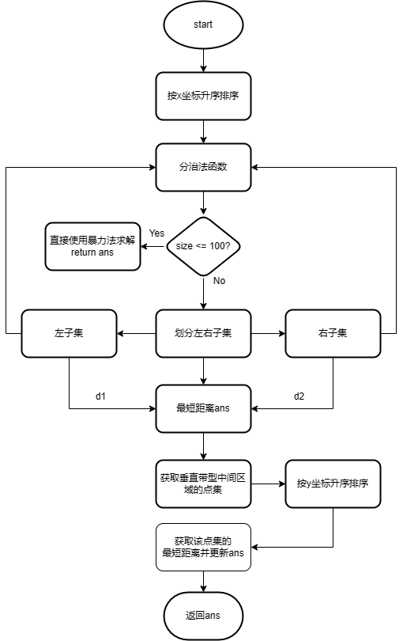
分治法
基本步骤：
① 将点集按照 x 坐标进行排序
② 分治求解： 将点集平均分成两部分，分别求解每一部分的最短距离。（递归实现）
③ 考虑跨越两部分的最短距离
④ 比较左、中、右三部分的最短距离，返回最终结果
性能分析：
① 虽然在该函数中包含双重循环，但是内层循环的次数为常量级，所以其时间复杂度并不是O(n²)，而是为O(n)。
② 分治所构成的树的高度为log n，而每一层所消耗的时间为O(n)，因此，可得时间复杂度应为O(n logn)。
Notes:
这部分我将以深入分析几种常见排序算法的原理，包括冒泡排序、选择排序和插入排序。首先，让我们来看一下冒泡排序的工作原理。冒泡排序通过不断地比较相邻的元素并进行适当的元素交换，将数列中的最大（或最小）值逐步“冒泡”到数列的末端。这种排序方法虽然直观简单，但效率相对较低，尤其是在处理大规模数据时。接着，我们来解析一下选择排序算法。在执行选择排序时，我们会从待排序部分的第一个元素开始，遍历整个未排序部分，每次从未排序部分中选出最小（或最大）的元素，然后将该元素放到已排序序列的末尾。这个过程会持续进行，直到所有的元素都已经被正确地排序到他们应该在的位置上。最后，我们来剖析一下插入排序的过程。插入排序的工作方式是从第二个元素开始，将当前元素与前面的元素进行比较，找到合适的位置并插入，从而实现有序排列。尽管插入排序在某些特定情况下可以表现得非常高效，但其总体性能通常不如其他更先进的算法。这些就是我们今天要讨论的三种基础的、广泛使用的排序算法：冒泡排序、选择排序和插入排序。在接下来的部分，我们将深入研究这些算法的具体实现和应用。

Slide 15
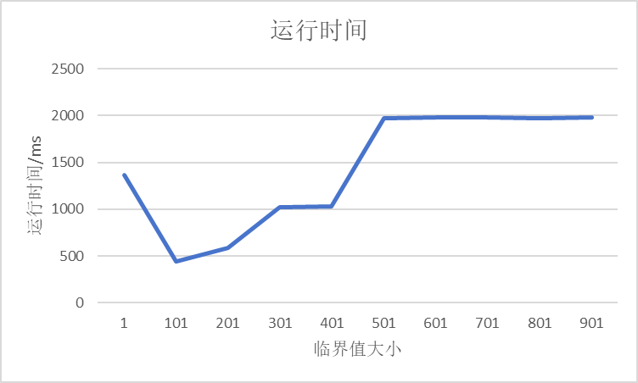
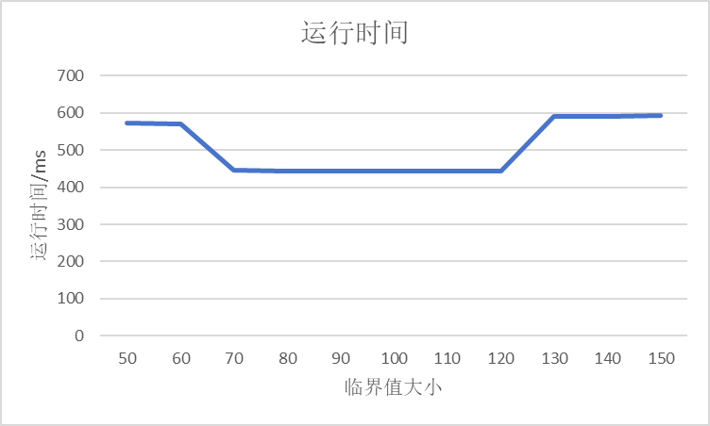
算法优化
优化方案一：小规模情况下综合使用暴力法求解
由于分治时不断递归地调用函数，程序开销较大，当点集规模较小时，我们可以结合使用暴力法。
那么这个所谓的小规模的最佳临界值到底是多少呢？
据此，我们进行了一些探究，首先，我们预估其范围在1~1000之间，于是我们以步长为100进行粗略的探究，得到以下结果：
为了实验的严谨性，我们需要进行进一步的探究，这次，我们取步长为10，运行程序，并得到如下结果：
由上图可见，此最佳值应该接近100。
据此，我们可以得出，此最佳值约为100。
Notes:
这部分我将以深入分析几种常见排序算法的原理，包括冒泡排序、选择排序和插入排序。首先，让我们来看一下冒泡排序的工作原理。冒泡排序通过不断地比较相邻的元素并进行适当的元素交换，将数列中的最大（或最小）值逐步“冒泡”到数列的末端。这种排序方法虽然直观简单，但效率相对较低，尤其是在处理大规模数据时。接着，我们来解析一下选择排序算法。在执行选择排序时，我们会从待排序部分的第一个元素开始，遍历整个未排序部分，每次从未排序部分中选出最小（或最大）的元素，然后将该元素放到已排序序列的末尾。这个过程会持续进行，直到所有的元素都已经被正确地排序到他们应该在的位置上。最后，我们来剖析一下插入排序的过程。插入排序的工作方式是从第二个元素开始，将当前元素与前面的元素进行比较，找到合适的位置并插入，从而实现有序排列。尽管插入排序在某些特定情况下可以表现得非常高效，但其总体性能通常不如其他更先进的算法。这些就是我们今天要讨论的三种基础的、广泛使用的排序算法：冒泡排序、选择排序和插入排序。在接下来的部分，我们将深入研究这些算法的具体实现和应用。

Slide 16
算法优化
优化方案二：将按x 坐标排序的操作移到递归函数之外执行
由于算法运行过程中并不会传入的数组进行改变，所谓的将点集按照y坐标进行排序，也是在另外一个数组容器上进行的，于是只需要执行一次排序操作即可，从而避免重复调用快速排序造成多余的时间消耗。
优化方案三：使用线性效率的方法计算中间部分点集的最短距离
正常情况下，要计算跨越两部分的最短距离，是需要使用蛮力法的思想对所有点对的距离进行计算的，时间复杂度为O(n²)，但是，我们却有着线性时间复杂度的方法。
而为何可以达到线性时间复杂度，这与步骤3计算跨越两部分的点集最短距离时，按y坐标进行排序密切相关。我们将中间部分的点集按照y坐标进行排序，主要原因就是为了简化循环次数，使其达到线性时间复杂度，其次才是为了做下面要提及的第四个优化点——剪枝。
接下来，我们展开讲述如何达到线性时间复杂度：
Notes:
这部分我将以深入分析几种常见排序算法的原理，包括冒泡排序、选择排序和插入排序。首先，让我们来看一下冒泡排序的工作原理。冒泡排序通过不断地比较相邻的元素并进行适当的元素交换，将数列中的最大（或最小）值逐步“冒泡”到数列的末端。这种排序方法虽然直观简单，但效率相对较低，尤其是在处理大规模数据时。接着，我们来解析一下选择排序算法。在执行选择排序时，我们会从待排序部分的第一个元素开始，遍历整个未排序部分，每次从未排序部分中选出最小（或最大）的元素，然后将该元素放到已排序序列的末尾。这个过程会持续进行，直到所有的元素都已经被正确地排序到他们应该在的位置上。最后，我们来剖析一下插入排序的过程。插入排序的工作方式是从第二个元素开始，将当前元素与前面的元素进行比较，找到合适的位置并插入，从而实现有序排列。尽管插入排序在某些特定情况下可以表现得非常高效，但其总体性能通常不如其他更先进的算法。这些就是我们今天要讨论的三种基础的、广泛使用的排序算法：冒泡排序、选择排序和插入排序。在接下来的部分，我们将深入研究这些算法的具体实现和应用。

Slide 17
优化方案三
在步骤3中，我们求解中间部分点集的最短距离时，虽然使用了双层循环，但内层循环的最多循环次数为4，它是一个常数项，这样一来我们便将循环的次数压缩至常数阶，而不是普通蛮力法的n²。这个神奇的数字“4”，其实是我们利用数学方法所求的一个经验值。
那么，这个经验值又是怎么得到的呢？
我们已知，在此之前，我们已经得到了左右两部分点集的最短距离d了，那么如果中间部分点集存在小于d的两点距离，就一定是在左右两部分中各取一个点。
我们计算中间部分点集最短距离的目的，就是为了找到一个小于d的两点距离，对于大于d的两点距离，我们便可以忽略不去计算它们。于是，我们进一步缩小目标，只需计算那些可能小于d的点对距离即可，且这个d值还会在计算过程中不断更新。
但是，仅仅依靠x坐标有序的点集序列，显然是无法挑选出距离可能小于d的点对的，于是，我们又按照y坐标升序排序，事实证明此做法是有极大作用的。
我们以中线为界将中间区域划分成宽度均为d的左右区域，已知条件：在左、右区域内，两点间的距离一定大于等于d，于是，当我们按照y坐标进行升序排序后，随着纵坐标的增长，总存在一个经验值num，使第i个点与第i+num个点间的距离大于这个动态更新的d值。
Notes:
这部分我将以深入分析几种常见排序算法的原理，包括冒泡排序、选择排序和插入排序。首先，让我们来看一下冒泡排序的工作原理。冒泡排序通过不断地比较相邻的元素并进行适当的元素交换，将数列中的最大（或最小）值逐步“冒泡”到数列的末端。这种排序方法虽然直观简单，但效率相对较低，尤其是在处理大规模数据时。接着，我们来解析一下选择排序算法。在执行选择排序时，我们会从待排序部分的第一个元素开始，遍历整个未排序部分，每次从未排序部分中选出最小（或最大）的元素，然后将该元素放到已排序序列的末尾。这个过程会持续进行，直到所有的元素都已经被正确地排序到他们应该在的位置上。最后，我们来剖析一下插入排序的过程。插入排序的工作方式是从第二个元素开始，将当前元素与前面的元素进行比较，找到合适的位置并插入，从而实现有序排列。尽管插入排序在某些特定情况下可以表现得非常高效，但其总体性能通常不如其他更先进的算法。这些就是我们今天要讨论的三种基础的、广泛使用的排序算法：冒泡排序、选择排序和插入排序。在接下来的部分，我们将深入研究这些算法的具体实现和应用。

Slide 18
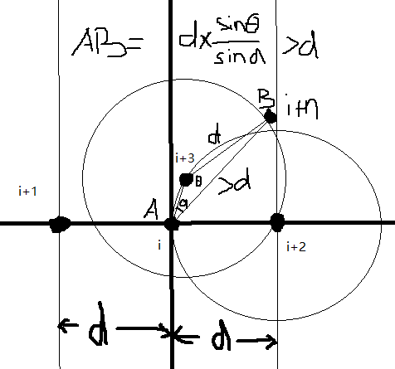
优化方案三
为了得到一个最大的num值，我们需要尽量让纵坐标增长的慢一些，且让两个点更加靠近中线。我们在左半区域取第 i 个点，并极限地让它无限接近中线，在右半区域找一点 j ，试图使两点构成最短距离，由于右半区域点对的最短距离大于等于d，于是，我们以第i+2个点为圆心作圆，则第i+n（n>2）个点必须在圆及圆外取点。
若第i+3个点取在右半区域，则在右半区域中且在该点之后的点与第i+3个点的距离也必然大于等于d，由正弦定理可得，此后的点只要是在右半区域，则其与第i个点的距离大于d，在此情况下，经验值num为3，如下图所示：
Notes:
这部分我将以深入分析几种常见排序算法的原理，包括冒泡排序、选择排序和插入排序。首先，让我们来看一下冒泡排序的工作原理。冒泡排序通过不断地比较相邻的元素并进行适当的元素交换，将数列中的最大（或最小）值逐步“冒泡”到数列的末端。这种排序方法虽然直观简单，但效率相对较低，尤其是在处理大规模数据时。接着，我们来解析一下选择排序算法。在执行选择排序时，我们会从待排序部分的第一个元素开始，遍历整个未排序部分，每次从未排序部分中选出最小（或最大）的元素，然后将该元素放到已排序序列的末尾。这个过程会持续进行，直到所有的元素都已经被正确地排序到他们应该在的位置上。最后，我们来剖析一下插入排序的过程。插入排序的工作方式是从第二个元素开始，将当前元素与前面的元素进行比较，找到合适的位置并插入，从而实现有序排列。尽管插入排序在某些特定情况下可以表现得非常高效，但其总体性能通常不如其他更先进的算法。这些就是我们今天要讨论的三种基础的、广泛使用的排序算法：冒泡排序、选择排序和插入排序。在接下来的部分，我们将深入研究这些算法的具体实现和应用。

Slide 19
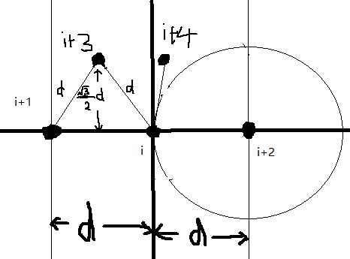
优化方案三
若取第i+3个点在左半区域，由于左半区域的点集之间的距离不小于d，其纵坐标的的最小值为√3/2 * d，此时第i+4个点与第i个点之间的距离可能小于d，但之后的点就不可能了，这里用上了我们先前的结论。在此情况下，经验值num为4，如下图：
于是，经过证明，我们便得到了一个经验值num = 4，即表明，在y坐标有序的情况下，第i个点与其后第i+1~第i+4个点的距离才有可能小于d。
Notes:
这部分我将以深入分析几种常见排序算法的原理，包括冒泡排序、选择排序和插入排序。首先，让我们来看一下冒泡排序的工作原理。冒泡排序通过不断地比较相邻的元素并进行适当的元素交换，将数列中的最大（或最小）值逐步“冒泡”到数列的末端。这种排序方法虽然直观简单，但效率相对较低，尤其是在处理大规模数据时。接着，我们来解析一下选择排序算法。在执行选择排序时，我们会从待排序部分的第一个元素开始，遍历整个未排序部分，每次从未排序部分中选出最小（或最大）的元素，然后将该元素放到已排序序列的末尾。这个过程会持续进行，直到所有的元素都已经被正确地排序到他们应该在的位置上。最后，我们来剖析一下插入排序的过程。插入排序的工作方式是从第二个元素开始，将当前元素与前面的元素进行比较，找到合适的位置并插入，从而实现有序排列。尽管插入排序在某些特定情况下可以表现得非常高效，但其总体性能通常不如其他更先进的算法。这些就是我们今天要讨论的三种基础的、广泛使用的排序算法：冒泡排序、选择排序和插入排序。在接下来的部分，我们将深入研究这些算法的具体实现和应用。

Slide 20
算法优化
优化方案四：剪枝
在计算中间部分点集的最短距离时，由于点集已经按照y坐标升序排序了，因此，一旦发现计算的 j 点与 i 点纵坐标差值大于等于所求的min_distance，则说明j+1点与i点间的距离不可能小于min_distance，于是break退出内层循环。
可能的优化方案五：使用归并排序
由于分治法的执行过程中，会将点集进行左右划分，递归地在左右两个子集里面寻找最短距离，这与归并排序的递归划分操作有些重叠。因此，我们可以省略掉归并排序的递归部分，只执行其中的合并操作，该时间复杂度是O(n)，似乎更优于快排的O(n logn)。
但是，在这种做法当中，归并排序的合并操作是对于整个点集进行的，而快排仅仅是对于中间区域的点集进行的，那么这个O(n)里的“n”将会比快排里的“n”要大得多。
于是，我们并不考虑使用此方案五。
Notes:
这部分我将以深入分析几种常见排序算法的原理，包括冒泡排序、选择排序和插入排序。首先，让我们来看一下冒泡排序的工作原理。冒泡排序通过不断地比较相邻的元素并进行适当的元素交换，将数列中的最大（或最小）值逐步“冒泡”到数列的末端。这种排序方法虽然直观简单，但效率相对较低，尤其是在处理大规模数据时。接着，我们来解析一下选择排序算法。在执行选择排序时，我们会从待排序部分的第一个元素开始，遍历整个未排序部分，每次从未排序部分中选出最小（或最大）的元素，然后将该元素放到已排序序列的末尾。这个过程会持续进行，直到所有的元素都已经被正确地排序到他们应该在的位置上。最后，我们来剖析一下插入排序的过程。插入排序的工作方式是从第二个元素开始，将当前元素与前面的元素进行比较，找到合适的位置并插入，从而实现有序排列。尽管插入排序在某些特定情况下可以表现得非常高效，但其总体性能通常不如其他更先进的算法。这些就是我们今天要讨论的三种基础的、广泛使用的排序算法：冒泡排序、选择排序和插入排序。在接下来的部分，我们将深入研究这些算法的具体实现和应用。

Slide 21
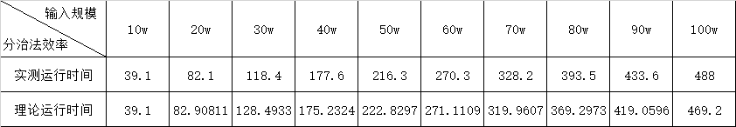
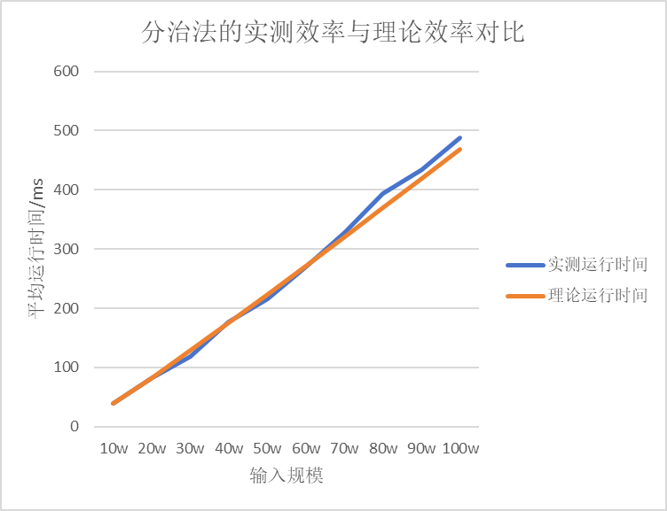
分治法运行结果
结果分析
从理论上讲，分治法的时间复杂度为O(n logn)，其运行时间随着输入规模的增长呈现接近线性函数的增长趋势。
由图可见，实测运行时间曲线与理论运行时间曲线拟合程度较高，在输入规模为10w至60w区间，实测运行时间有时略小于理论运行时间，但当输入规模大于60w之后，实测运行时间几乎都大于理论运行时间。
关于理论运行时间的波动情况，我觉得可能是剪枝的效果变动所带来的影响，由于样本的随机性，剪枝的效果的差异性会更加显著。
而实测运行时间大于理论运行时间的原因，我想是因为在获取中间部分点集的最短距离时需要按照y坐标升序排序，此操作也是需要O(n logn)的时间，随着点集数量的增大，此时间消耗约越发显著。
Notes:
这部分我将以深入分析几种常见排序算法的原理，包括冒泡排序、选择排序和插入排序。首先，让我们来看一下冒泡排序的工作原理。冒泡排序通过不断地比较相邻的元素并进行适当的元素交换，将数列中的最大（或最小）值逐步“冒泡”到数列的末端。这种排序方法虽然直观简单，但效率相对较低，尤其是在处理大规模数据时。接着，我们来解析一下选择排序算法。在执行选择排序时，我们会从待排序部分的第一个元素开始，遍历整个未排序部分，每次从未排序部分中选出最小（或最大）的元素，然后将该元素放到已排序序列的末尾。这个过程会持续进行，直到所有的元素都已经被正确地排序到他们应该在的位置上。最后，我们来剖析一下插入排序的过程。插入排序的工作方式是从第二个元素开始，将当前元素与前面的元素进行比较，找到合适的位置并插入，从而实现有序排列。尽管插入排序在某些特定情况下可以表现得非常高效，但其总体性能通常不如其他更先进的算法。这些就是我们今天要讨论的三种基础的、广泛使用的排序算法：冒泡排序、选择排序和插入排序。在接下来的部分，我们将深入研究这些算法的具体实现和应用。

Slide 22
04
算法对比
Notes:
在今天的分享中，我们将深入探讨TopK问题，首先介绍解决思路和分析。在解决问题之前，我们需要进行前置准备，检验算法的正确性。接着，我将向大家展示四种解决方案：第一种、第二种、第三种和第四种。让我们一起探索这个问题的解决方法吧。

Slide 23
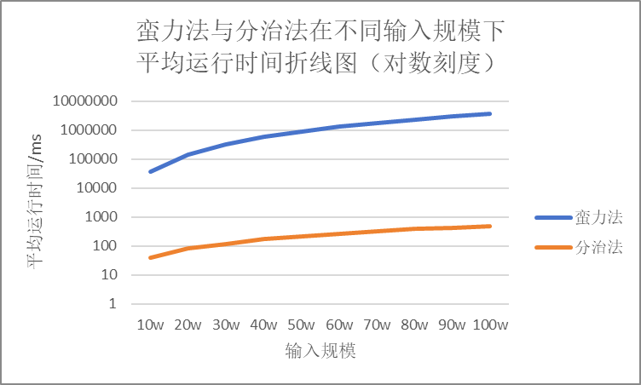
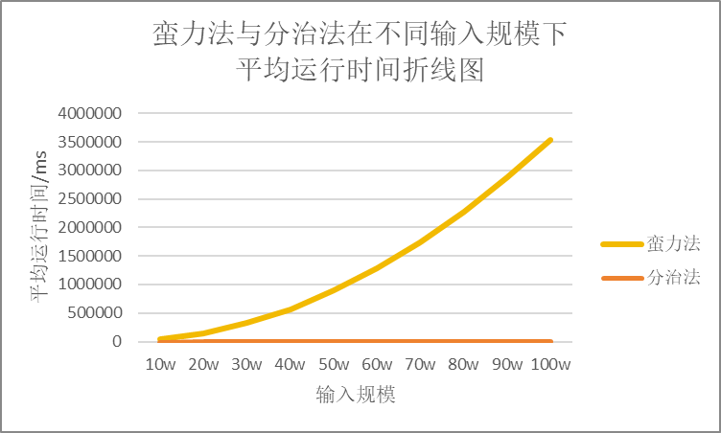
算法对比
结果分析
由上图可见，在大规模数据量下，分治法比蛮力法效果好了太多，而且算法之间的效率差距会随着输入规模的增长逐步拉大。
但是，在极小规模数据量下，蛮力法可能是一个更好的选择，无论是从实现上来讲，还是时间效率方面。因此，我们在分治法的实现过程中，也综合运用了蛮力算法进行一项算法优化。
Notes:
这部分我将以深入分析几种常见排序算法的原理，包括冒泡排序、选择排序和插入排序。首先，让我们来看一下冒泡排序的工作原理。冒泡排序通过不断地比较相邻的元素并进行适当的元素交换，将数列中的最大（或最小）值逐步“冒泡”到数列的末端。这种排序方法虽然直观简单，但效率相对较低，尤其是在处理大规模数据时。接着，我们来解析一下选择排序算法。在执行选择排序时，我们会从待排序部分的第一个元素开始，遍历整个未排序部分，每次从未排序部分中选出最小（或最大）的元素，然后将该元素放到已排序序列的末尾。这个过程会持续进行，直到所有的元素都已经被正确地排序到他们应该在的位置上。最后，我们来剖析一下插入排序的过程。插入排序的工作方式是从第二个元素开始，将当前元素与前面的元素进行比较，找到合适的位置并插入，从而实现有序排列。尽管插入排序在某些特定情况下可以表现得非常高效，但其总体性能通常不如其他更先进的算法。这些就是我们今天要讨论的三种基础的、广泛使用的排序算法：冒泡排序、选择排序和插入排序。在接下来的部分，我们将深入研究这些算法的具体实现和应用。

Slide 24
05
实验总结
Notes:
在今天的分享中，我们将深入探讨TopK问题，首先介绍解决思路和分析。在解决问题之前，我们需要进行前置准备，检验算法的正确性。接着，我将向大家展示四种解决方案：第一种、第二种、第三种和第四种。让我们一起探索这个问题的解决方法吧。

Slide 25
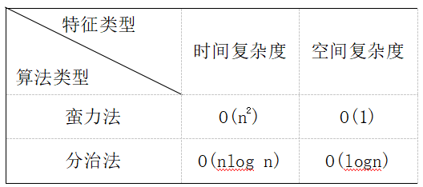
实验总结
1. 算法对比
3.编译器内联优化
由于编译器内联优化的存在，调用函数可能与直接使用函数体里同样的代码效率接近，但是，也不排除编译器的优化效果较差，致使调用函数的运行效率不如直接使用同样的代码逻辑的现象发生。
4.防止数据溢出
2.剪枝效果差异性
由于int类型的范围较为有限，最大值为2³¹-1，在进行乘法运算时很容易造成数据的溢出，因此，我们可以考虑先将其强转成double类型，再去进行运算操作。
由于样本数据具有差异性和偶然性，对算法进行剪枝优化的效果也会存在差异，可能会造成算法运行时间有所波动。
Notes:
这部分我将以深入分析几种常见排序算法的原理，包括冒泡排序、选择排序和插入排序。首先，让我们来看一下冒泡排序的工作原理。冒泡排序通过不断地比较相邻的元素并进行适当的元素交换，将数列中的最大（或最小）值逐步“冒泡”到数列的末端。这种排序方法虽然直观简单，但效率相对较低，尤其是在处理大规模数据时。接着，我们来解析一下选择排序算法。在执行选择排序时，我们会从待排序部分的第一个元素开始，遍历整个未排序部分，每次从未排序部分中选出最小（或最大）的元素，然后将该元素放到已排序序列的末尾。这个过程会持续进行，直到所有的元素都已经被正确地排序到他们应该在的位置上。最后，我们来剖析一下插入排序的过程。插入排序的工作方式是从第二个元素开始，将当前元素与前面的元素进行比较，找到合适的位置并插入，从而实现有序排列。尽管插入排序在某些特定情况下可以表现得非常高效，但其总体性能通常不如其他更先进的算法。这些就是我们今天要讨论的三种基础的、广泛使用的排序算法：冒泡排序、选择排序和插入排序。在接下来的部分，我们将深入研究这些算法的具体实现和应用。

Slide 26
感 谢 观 看
计算机与软件学院2022级国际班
指导老师：刘刚 分享人：吴嘉楷
Notes:
在本次的演讲中，我们首先探讨了算法排序的前置工作，深入分析了五大经典排序算法，接着我们研究了TopK问题并寻找有效的解决策略。通过实验验证，我们得出了有价值的结论。感谢大家的参与，让我们共同进步、追求卓越！

